Slide 1
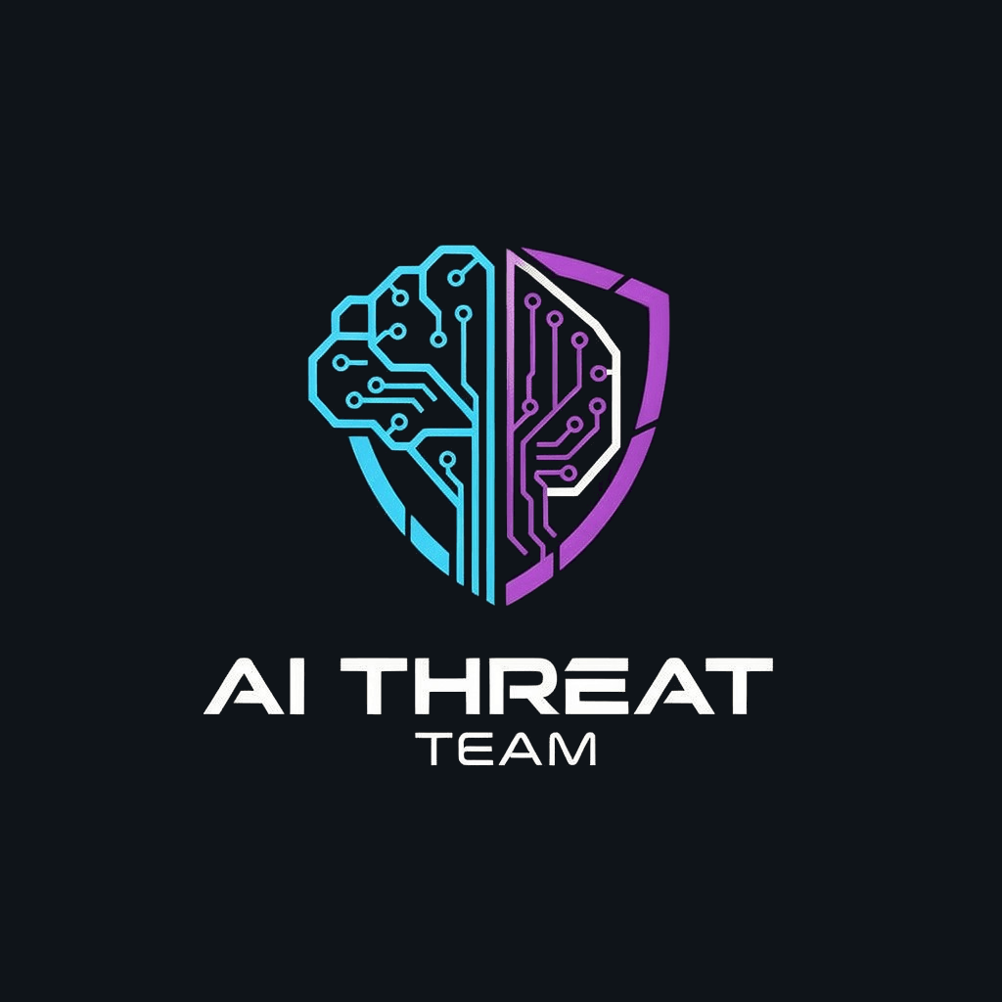
Основы безопасности AI-систем
Карьера в AI Security
СОЗДАТЕЛИ КУРСА:
Алексей Самойленко
Владимир Беликов
AI Security Researcher, Red Team
Руководит направлением AI в одной из ведущих ИБ-компаний Больше 6 лет опыта в сфере ML и ИБ
telegram: @samoylenko23
AI Security Researcher, Red Team, к.т.н.
Руководит направлением AI в одной из ведущих ИБ-компаний
Больше 10 лет опыта в сфере ML и ИБ
telegram: @james_white_116

Slide 2

Окно возможностей — прямо сейчас
14%
+56%
+61%
организаций имеют
AI Security кадры
AI-надбавка
к зарплате
рост AI-вакансий
за 2024 год
86% — дефицит (WEF 2025)
PwC 2025
Рекордный спрос
«AI Security специалист» — пока не стандартная вакансия. Вы создаёте рынок.
🔥 Факт: Microsoft создала AI Red Team ещё в 2018 году. За это время команда протестировала 100+ продуктов. Большинство компаний даже не начинали.

Slide 3
6 ролей в AI Security
AI Red Teamer
AI Security Engineer
Запад: $120–250K
РФ: 250–600K ₽
Запад: $143–205K
РФ: 300–550K ₽
Вход из: Пентест, ИБ
Вход из: AppSec, DevSec
MLSecOps Engineer
AI Governance Specialist
Запад: $135–190K
РФ: 280–500K ₽
Запад: $130–190K
РФ: 250–450K ₽
Вход из: DevOps
Вход из: GRC
AI Penetration Tester
Adversarial ML Researcher
Запад: $115–180K
РФ: 200–450K ₽
Запад: $140–220K
РФ: 300–600K ₽
Вход из: Пентест
Вход из: ML/DL

Slide 4
⭐ Что вам не говорят
1
Поле меняется невероятно быстро — непрерывное обучение обязательно. То, что актуально сегодня, может устареть через 3 месяца.
2
Зарплаты в РФ ниже Запада — но рынок формируется, ранние специалисты получат преимущество первопроходцев.
3
«AI Security специалист» — пока не стандартная вакансия. Вы не ищете рынок — вы его создаёте.
4
Нужен И ML, И ИБ, И общая IT-база — сила на пересечении трёх дисциплин. Редкие комбинации = высокая ценность.

Slide 5
Лучшая стратегия входа
Ваши навыки + AI-экспертиза + Практика
CTF · Баг-баунти · Open-source · Публикации
CTF площадки
Баг-баунти
Сертификации
AI Village @ DEF CON
MLSEC.IO
Gandalf
Lakera Red
OpenAI
Anthropic
Google
Meta
CAISP ($1,099)
GIAC GMLE
AAISM (ISACA)
+ этот курс!
🔥 Факт: средний jailbreak занимает 42 секунды (Pillar Security). Уже после этого курса вы сможете проводить базовое тестирование AI-систем.

Slide 6
🔥 Факты, которые мотивируют
В 2023 году Gandalf (Lakera) привлёк 2M+ игроков. Простая CTF-игра по jailbreak стала вирусной — доказав, что AI Security интересна массам.
💡
OpenAI заплатила исследователям $325K+ через баг-баунти в 2024. Одна найденная уязвимость может принести $5–20K.
💡
HiddenLayer привлёк $50M инвестиций в 2024 — один из крупнейших раундов в AI Security. Рынок растёт.
💡
Anthropic (создатели Claude) нанимают AI Safety исследователей с зарплатой $300K+. Это одни из самых высокооплачиваемых позиций в tech.
💡

Slide 7

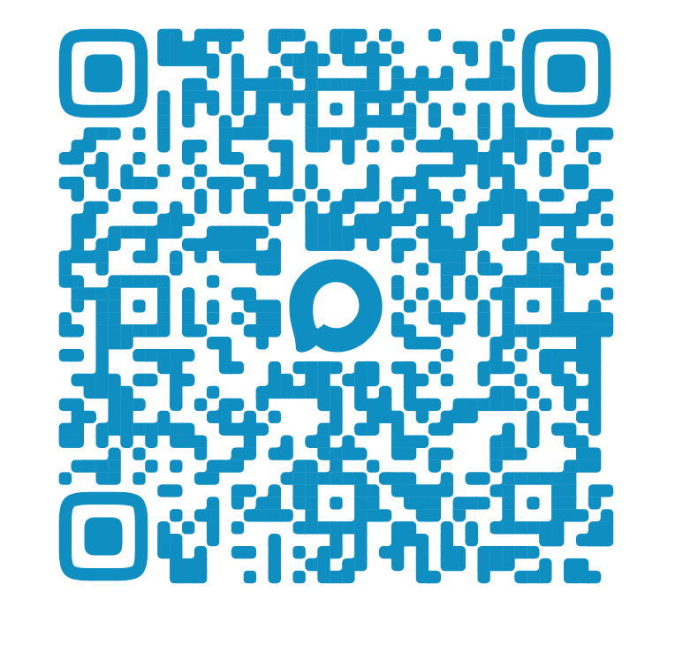
Вопросы?
Telegram: ai_threat_team
@james_white_116
@samoylenko23
AI Threat Team: Основы безопасности AI-систем

